Slide 1
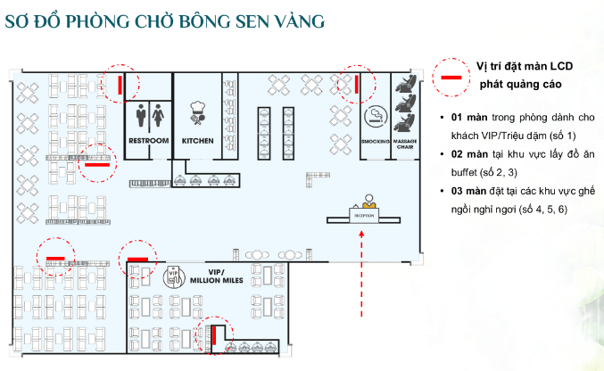
PHÁT TVC TRONG PHÒNG CHỜ VIP BÔNG SEN VÀNG
KHU VỰC GA ĐI QUỐC NỘI – CẢNG HÀNG KHÔNG QT NỘI BÀI

Slide 2
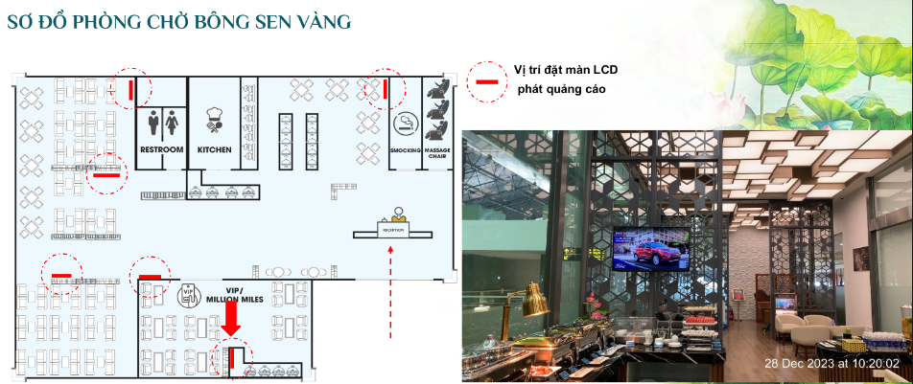
PHÁT TVC TRONG PHÒNG CHỜ VIP BÔNG SEN VÀNG
Khu vực Ga đi Quốc Nội – Cảng Hàng Không QT Nội Bài

Slide 3
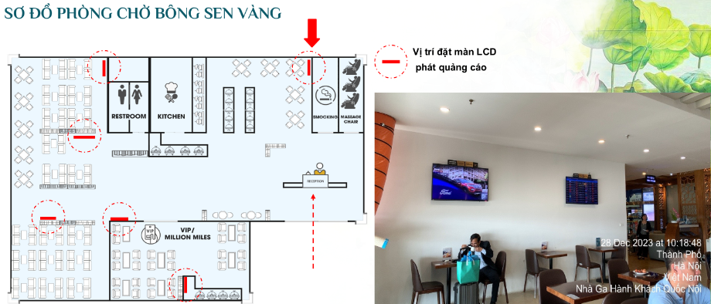
PHÁT TVC TRONG PHÒNG CHỜ VIP BÔNG SEN VÀNG
Khu vực Ga đi Quốc Nội – Cảng Hàng Không QT Nội Bài

Slide 4
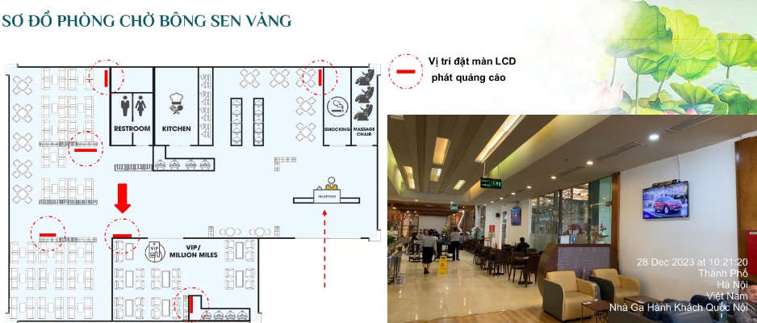
PHÁT TVC TRONG PHÒNG CHỜ VIP BÔNG SEN VÀNG
Khu vực Ga đi Quốc Nội – Cảng Hàng Không QT Nội Bài

Slide 5
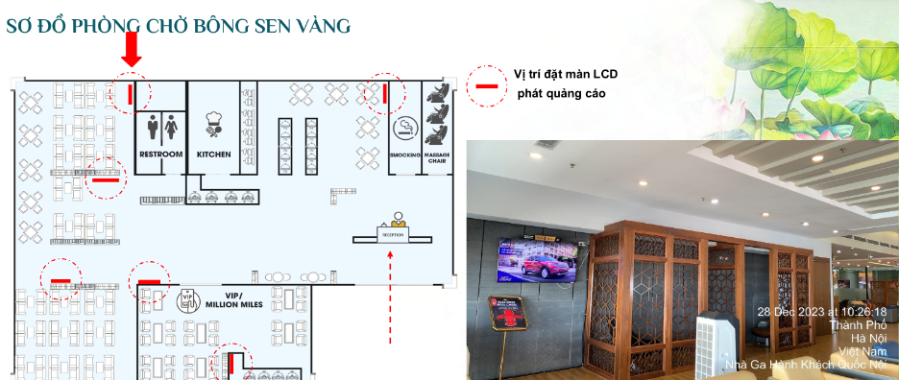
PHÁT TVC TRONG PHÒNG CHỜ VIP BÔNG SEN VÀNG
Khu vực Ga đi Quốc Nội – Cảng Hàng Không QT Nội Bài

Slide 6
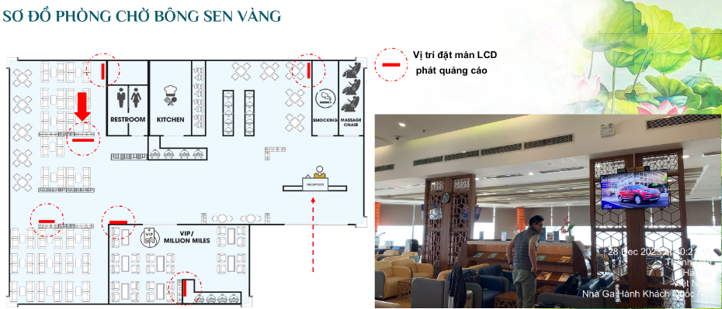
PHÁT TVC TRONG PHÒNG CHỜ VIP BÔNG SEN VÀNG
Khu vực Ga đi Quốc Nội – Cảng Hàng Không QT Nội Bài

Slide 7
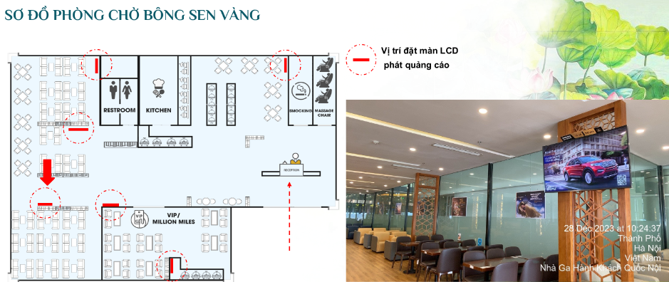
PHÁT TVC TRONG PHÒNG CHỜ VIP BÔNG SEN VÀNG
Khu vực Ga đi Quốc Nội – Cảng Hàng Không QT Nội Bài

Slide 8
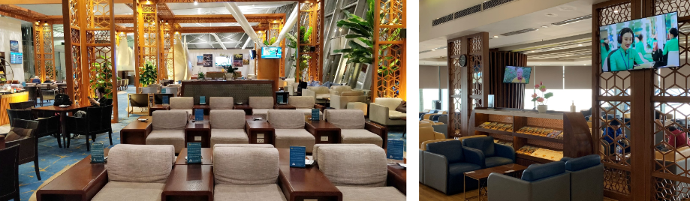
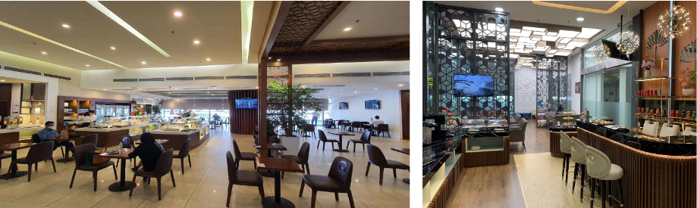
PHÁT TVC TRONG PHÒNG CHỜ VIP BÔNG SEN VÀNG
Khu vực Ga đi Quốc Nội – Cảng Hàng Không QT Nội Bài

Slide 9
BẢNG BÁO GIÁ VÀ THÔNG SỐ CHI TIẾT
Đơn giá Tháng 166 spost/ LCD | Chính sách Ck 30% | Thành Tiền
571,428,571 | 171.428.571 | 400.000.000
THÔNG SỐ VỊ TRÍ
Khu vực : 06 MÀN HÌNH TRONG PHÒNG CHỜ HẠNG
THƯƠNG GIA VIETNAM AIRLINE
1 LCD ở khu VIP / Khách triệu dặm
2 LCD tại khu lấy đồ ăn / cf
3 LCD tại ghế ngồi chờ
Góc nhìn :Thông thoáng
Cản trở/Che khuất :0%
Hiện thị : Tối đa 10 nhãn hang phát xen kẽ với nhau
THÔNG SỐ BIỂN QUẢNG CÁO
Loại quảng cáo : Tivi LCD treo tường
Hình thức :Led Chay TVC tối thiểu 42 inchers, 55 inchers , 65 inchers
Ngày hoạt động :Mon Tue Web Thu Fri Sat Sun
Giờ hoạt động :4 giờ / ngày (Từ 05h – 23h)
Báo cáo theo Tuần , quay và chụp
Định dạng : Video MP4 , 1920 X 1080 Full HD
Tần suất : 166 LCD / Ngày

